Slide 1
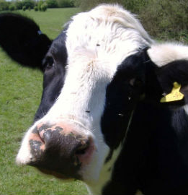
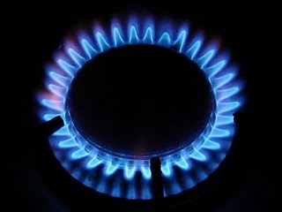
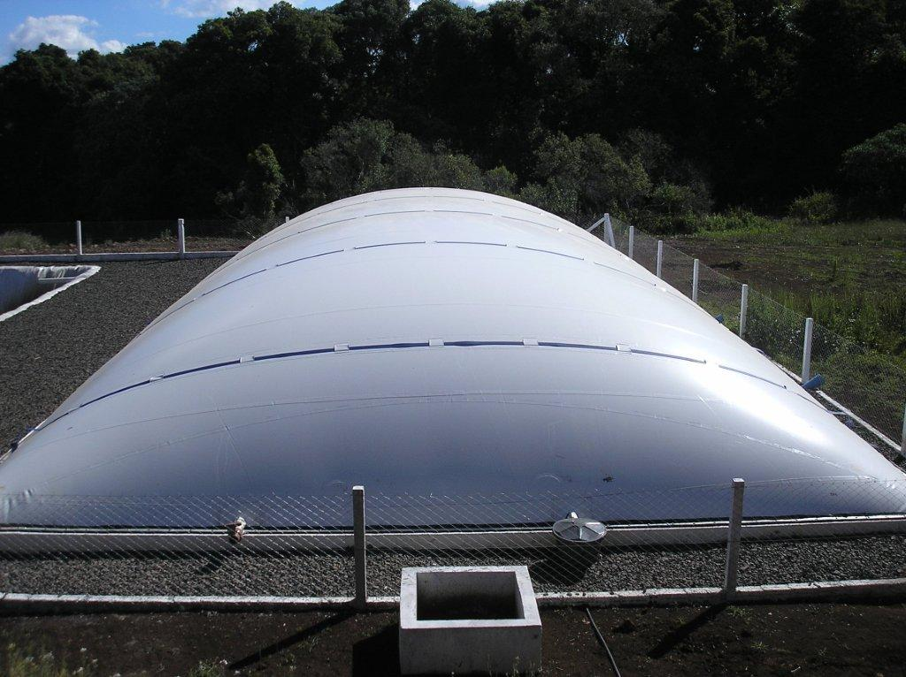
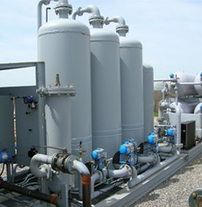
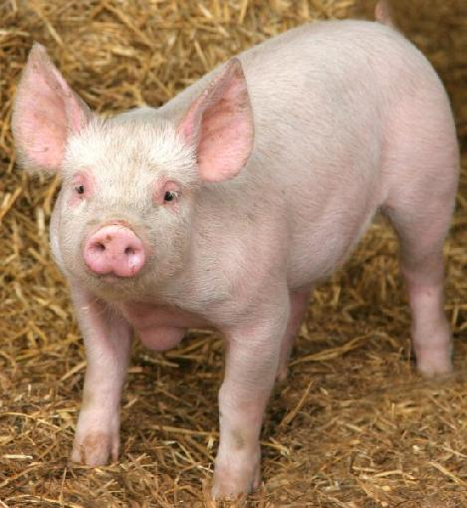

Tecnologia de Produção de Biogás
Capítulo 2 – Fundamentos da Fermentação Anaeróbia
Curso Técnico de Biocombustíveis
Prof. Eng. Químico Samuel Alves de Oliveira

Slide 2
Fermentação Anaeróbia
Processo de DECOMPOSIÇÃO BIOLÓGICA de matéria orgânica por BACTÉRIAS ANAERÓBIAS existentes no meio.
Ocorre em QUATRO ETAPAS:
Hidrólise
Acetogênese
Acidogênese
Metanogênese

Slide 3
Etapas da Biodigestão Anaeróbica
Compostos orgânicos complexos
Proteínas, carboidratos, lipídios
Hidrólise
Compostos orgânicos simples
Aminoácidos, ácidos graxos, açúcares

Slide 4
Acidogênese
Ácidos graxos de cadeia curta
Ácido propiônico e butírico
Outros componentes
Ácido lático, álcoois, etc
Acetogênese
Ácido acético
H₂ + CO₂ + H₂S + NH₄

Slide 5
Metanogênese
Biogás
CH₄ + CO₂ + H₂S + NH₄ + outros

Slide 6


Slide 7
Condições do Meio
Oxigênio no biodigestor
Temperatura do meio
Valor do pH
Disponibilidade de Nutrientes
Presença de Inibidores

Slide 8
Condições do Meio
Oxigênio no biodigestor
Precisa-se de um ambiente LIVRE DE OXIGÊNIO
IMPOSSÍVEL EVITAR O OXIGÊNIO no biodigestor
Coexistem BACTÉRIAS AERÓBIAS de outras etapas da biodegradação, que CONSOMEM OXIGÊNIO antes que prejudique as bactérias metanogênicas

Slide 9
Condições do Meio
Temperatura do meio
Microrganismos psicrofílicos
Lenta decomposição
MENOR PRODUÇÃO DE BIOGÁS
10°C < T < 25°C

Slide 10
Condições do Meio
Temperatura do meio
Microrganismos mesofílicos
Tipo mais comum
MAIOR PRODUÇÃO DE BIOGÁS
Boa estabilidade do processo
37°C < T < 42°C

Slide 11
Condições do Meio
Temperatura do meio
Microrganismos termofílicos
Processos para higienização do substrato ou matéria-prima com temperatura elevada
Decomposição acelerada
Maior SENSIBILIDADE COM DISTÚRBIOS de temperatura
50°C < T < 60°C

Slide 12
Condições do Meio
Valor do pH
pH
Bactérias Hidrolíticas e Acidogênicas
pH ideal de 5,2 a 6,3
Pouco exigentes com o pH
Bactérias Acetogênicas e Metanogênica
pH ideal de 6,5 a 8
MUITO EXIGENTES COM O PH
14
12
10
8
6
4
2
0

Slide 13
Condições do Meio
Disponibilidade de Nutrientes
Macronutrientes
Carbono (C)
Nitrogênio (N)
Fósforo (P)
Enxofre (S)
C:N:P:S
600:15:5:3
Maioria dos SUBSTRATOS DE DEJETOS possuem os MACRONUTRIENTES SUFICIENTES

Slide 14
Condições do Meio
Disponibilidade de Nutrientes
Micronutriente | Concentração (mg/L)
Cobalto (Co) | 0,003 – 10
Níquel (Ni) | 0,005 – 15
Selênio (Se) | 0,08 – 0,2
Molibdênio (Mo) | 0,005 – 0,2
Manganês (Mn) | 0,005 – 50
Ferro (Fe) | 0,1 – 10

Slide 15
Condições do Meio
Inibidores
Inibidor | Concentração (mg/L)
Oxigênio | > 0,1
Sulfeto de Hidrogênio | > 50
Ácidos Graxos Voláteis | > 2000 (pH =7,0)
Nitrogênio Amôniacal | > 3500 (pH =7,0)
Metais Pesados (Cu, Zn, Cr) | > 50; > 150; > 100
Desinfetantes e Antibióticos | –

Slide 16
Eng. Químico Samuel Alves de Oliveira
Prof. do Curso Técnico de Biocombustíveis

